Slide 1

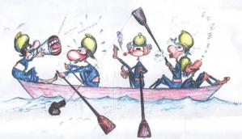
Résultats sportifs
COMA Aviron
Saison 2010/2011

Slide 2
La saison d’aviron 2010/2011 en quelques chiffres :
- 32 rameuses & rameurs engagés
- 3 semaines de stages (Mâcon, Moisson & Nantes)
- 22 manifestations, stages & régates (Rouen, Nantes, Caen, Aiguebelette, Gérardmer, Gand, Mâcon, Brive, Vichy,…)
- 16 week-ends de compétition dans 15 villes de France
- 10.000 Km de déplacement en camion avec la remorque
- 15 Nuits d’hôtel & camping

Slide 3
Calendrier des régates nationales de la saison :
15 au 17 Avril 2011 à Aiguebelette (73): Championnats de France bateaux courts Juniors/Seniors (2000m)
- 30 Avril & 1er Mai 2011 – Gérardmer (88) : Coupe de France MAIF cadets, juniors & seniors (1500m)
- 3 au 5 juin 2011 – Brive la Gaillarde (19) : Championnats de France bateaux longs Seniors (2000m)
24 au 26 juin 2011 – Mâcon (71) : Championnats de France Minimes Critérium (1000m)
- 1er au 3 Juillet 2011 – Vichy (03) : Championnats de France cadets (1500m) & juniors bateaux longs (2000m)

Slide 4
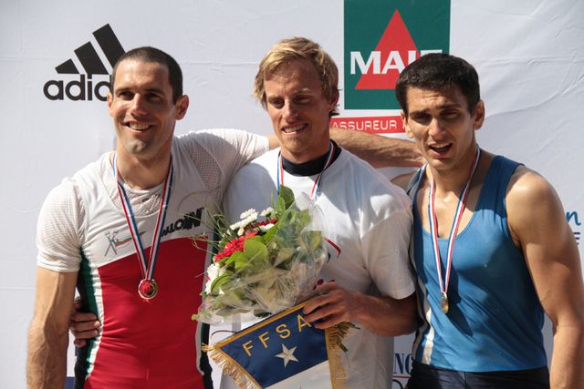
15 au 17 Avril 2011 à Aiguebelette (73):
Championnats de France bateaux courts Juniors/Seniors
Les équipages :
1x SFPL : Marianne PIOT 4ème de la finale D Soit 22ème
1x SHPL : Stéphane ALLAIN 29ème du contre la montre
1x SHPL : Corentin ROY 1er de la finale D soit 19ème
1x SHPL : Rémi DI GIROLAMO 3ème de la finale A – Médaille de Bronze
1x SH : Ronan MATHIEU 6ème de la finale B soit 12ème

Slide 5
30 avril & 1er Mai 2011 – Gérardmer (88) :
Coupe de France MAIF
Les rameuses argenteuillaises présentes dans les équipages d’Ile-de-France (LIFA):
4x CF n°1 : avec Alexandra TURCHI 4ème de la finale A
4x CF n°2 : avec Laure HAVAS 3ème de la finale B, soit 9ème

Slide 6
7&8 mai 2011 – Gand (Belgique) :
Régates internationales
Le club a aussi participé aux régates internationales de Gand en Belgique avec la participation de nombreux clubs anglais , hollandais et allemands.
L’équipe de France « Jeunes Talents » était présente et comptait dans ses rangs un rameur du club : Fabien MAGRI-KERGOLOT.
Lors de cette régate internationale, le club s’est illustré en montant sur de nombreux podiums, notamment :
- skiff minime et quatre de couple minime féminin;
- skiff cadette.;
- quatre de couple et double scull senior.

Slide 7
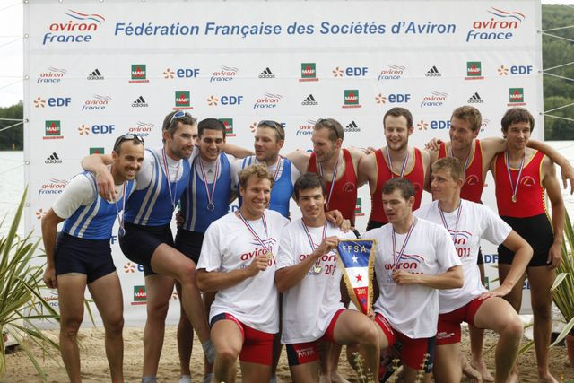
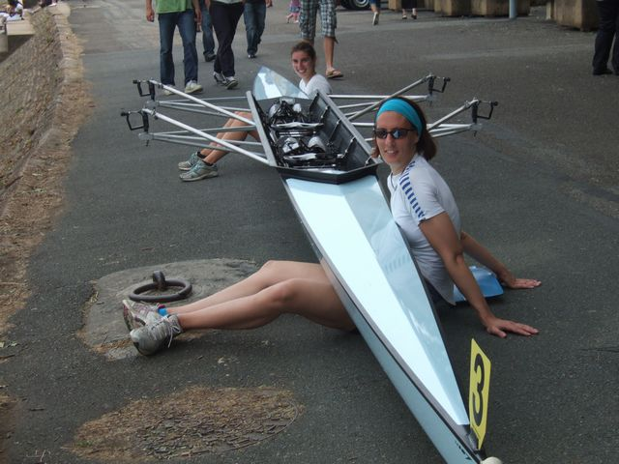
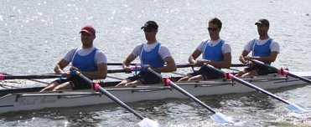
3 au 5 juin 2011 – Brive la Gaillarde (19) :
Championnats de France bateaux longs Seniors
Les équipages :
2x SF : Marianne PIOT & Sabine BEIGNON 2ème de la finale B, soit 8ème
4x SH : O.EK, R.HINDRE, J.BEIGNON & B.DEBLOCK 5ème de la finale A
4x SH : S.ALLAIN, R.MATHIEU, C.ROY & R.DI GIROLAMO 2ème de la finale A Médaille d’Argent

Slide 8
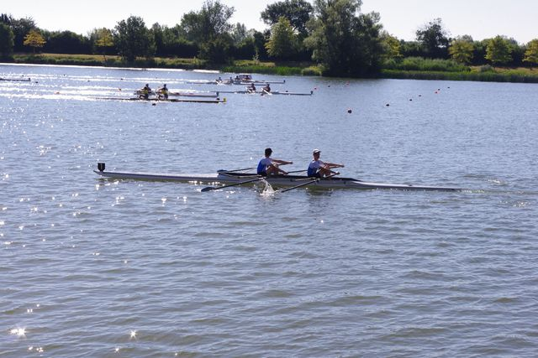
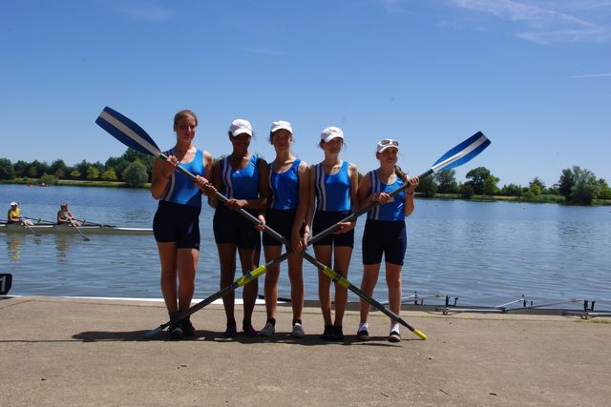
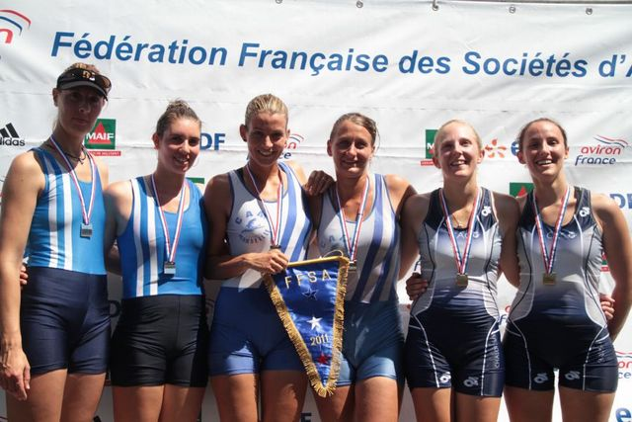
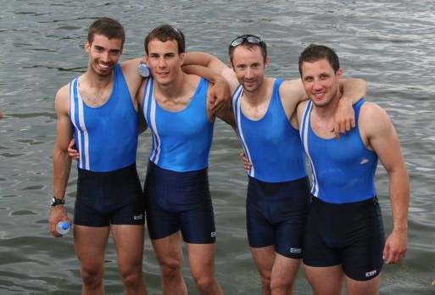
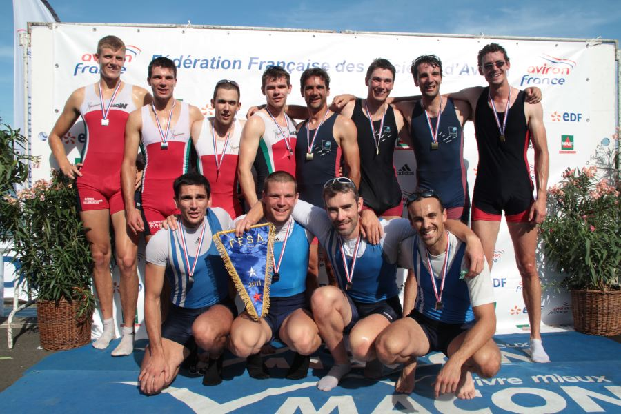
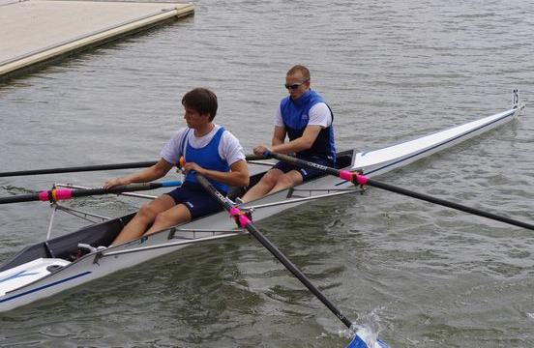
24&25 juin 2011 – Mâcon (71) :
Championnats de France Minimes Critérium (1000m)
Les équipages minimes :
4x MF : Colin CROISE, Estelle AIT-OUABBAS, Marine DEPOORTER, Justine ROCH-PENET Barré par Mylène HAVAS 6ème de la finale A
2x MH : Maxence AITELHADJ, & Lucas CHAUME 6ème de la finale A
Les équipages seniors :
2x SF : Marianne PIOT & Sabine BEIGNON 2ème de la finale A - ARGENT
2x SH : P.HOHWEILER & S.PILLOU 21ème, éliminés en repêchage
4x SH : O.EK, R.HINDRE, J.BEIGNON & B.DEBLOCK 2ème de la finale B soit 8ème
4x SH : S.ALLAIN, R.MATHIEU, C.ROY & R.DI GIROLAMO 1er de la finale A - OR

Slide 9
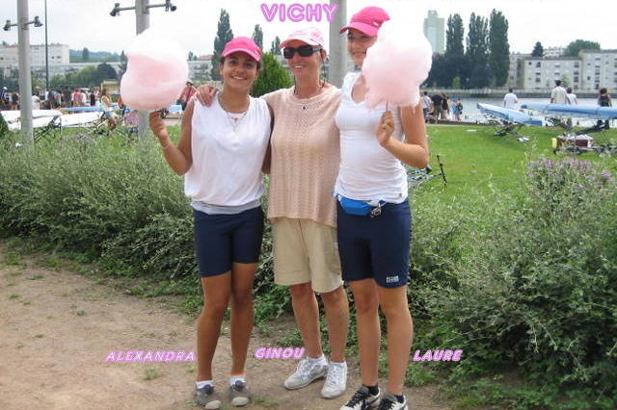
1er au 3 Juillet 2011 – Vichy (03) :
Championnats de France cadets & juniors
Les équipages cadets :
1x CF : Laure HAVAS 1ère de la finale C, soit 13ème
1x CF : Alexandra TURCHI 1ère de la finale B, soit 7ème
2x CG : Nicolas AIT-OUABBAS & Fabien CARSENAC Eliminés aux repêchages
4x CG : Fabien MAGRI-KERGOLOT, Florian CERVINI, Nicolas CHAUVET & Adrien NICOLAS 4ème de la finale C, soit 16ème

Slide 10
Le COMA Aviron pour la saison 2010 / 2011, c’est :
7 bateaux finalistes aux championnats de France
Champion des critériums séniors en 4x SH (8ème titre & 14ème finale en 10 ans!)
Vice champion des critériums séniors en 2x SF
Vice champion de France en 4x SH
Médaille de Bronze aux championnats de France en 1x SHPL
Classement national des clubs :
- Classement féminin : 44ème avec 33 points soit 5ème club féminin d’Ile-de-France
- Classement masculin : 18ème avec 101 points soit 1er club masculin d’Ile-de-France
Classement général : 36ème club français avec 168 points
Soit 16ème de la 2ème division et 6ème club d’Ile-de-France
(En 2010, le club se classait 50ème avec 111 points.)

Slide 11
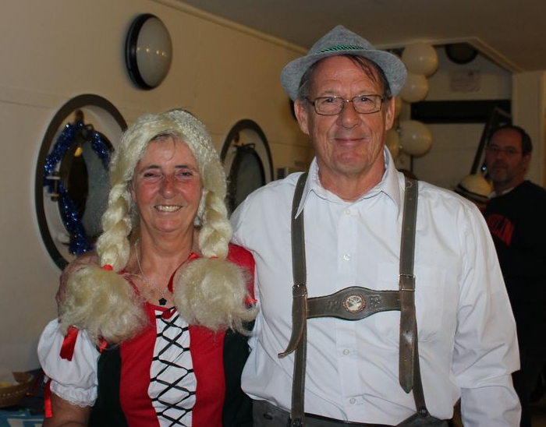
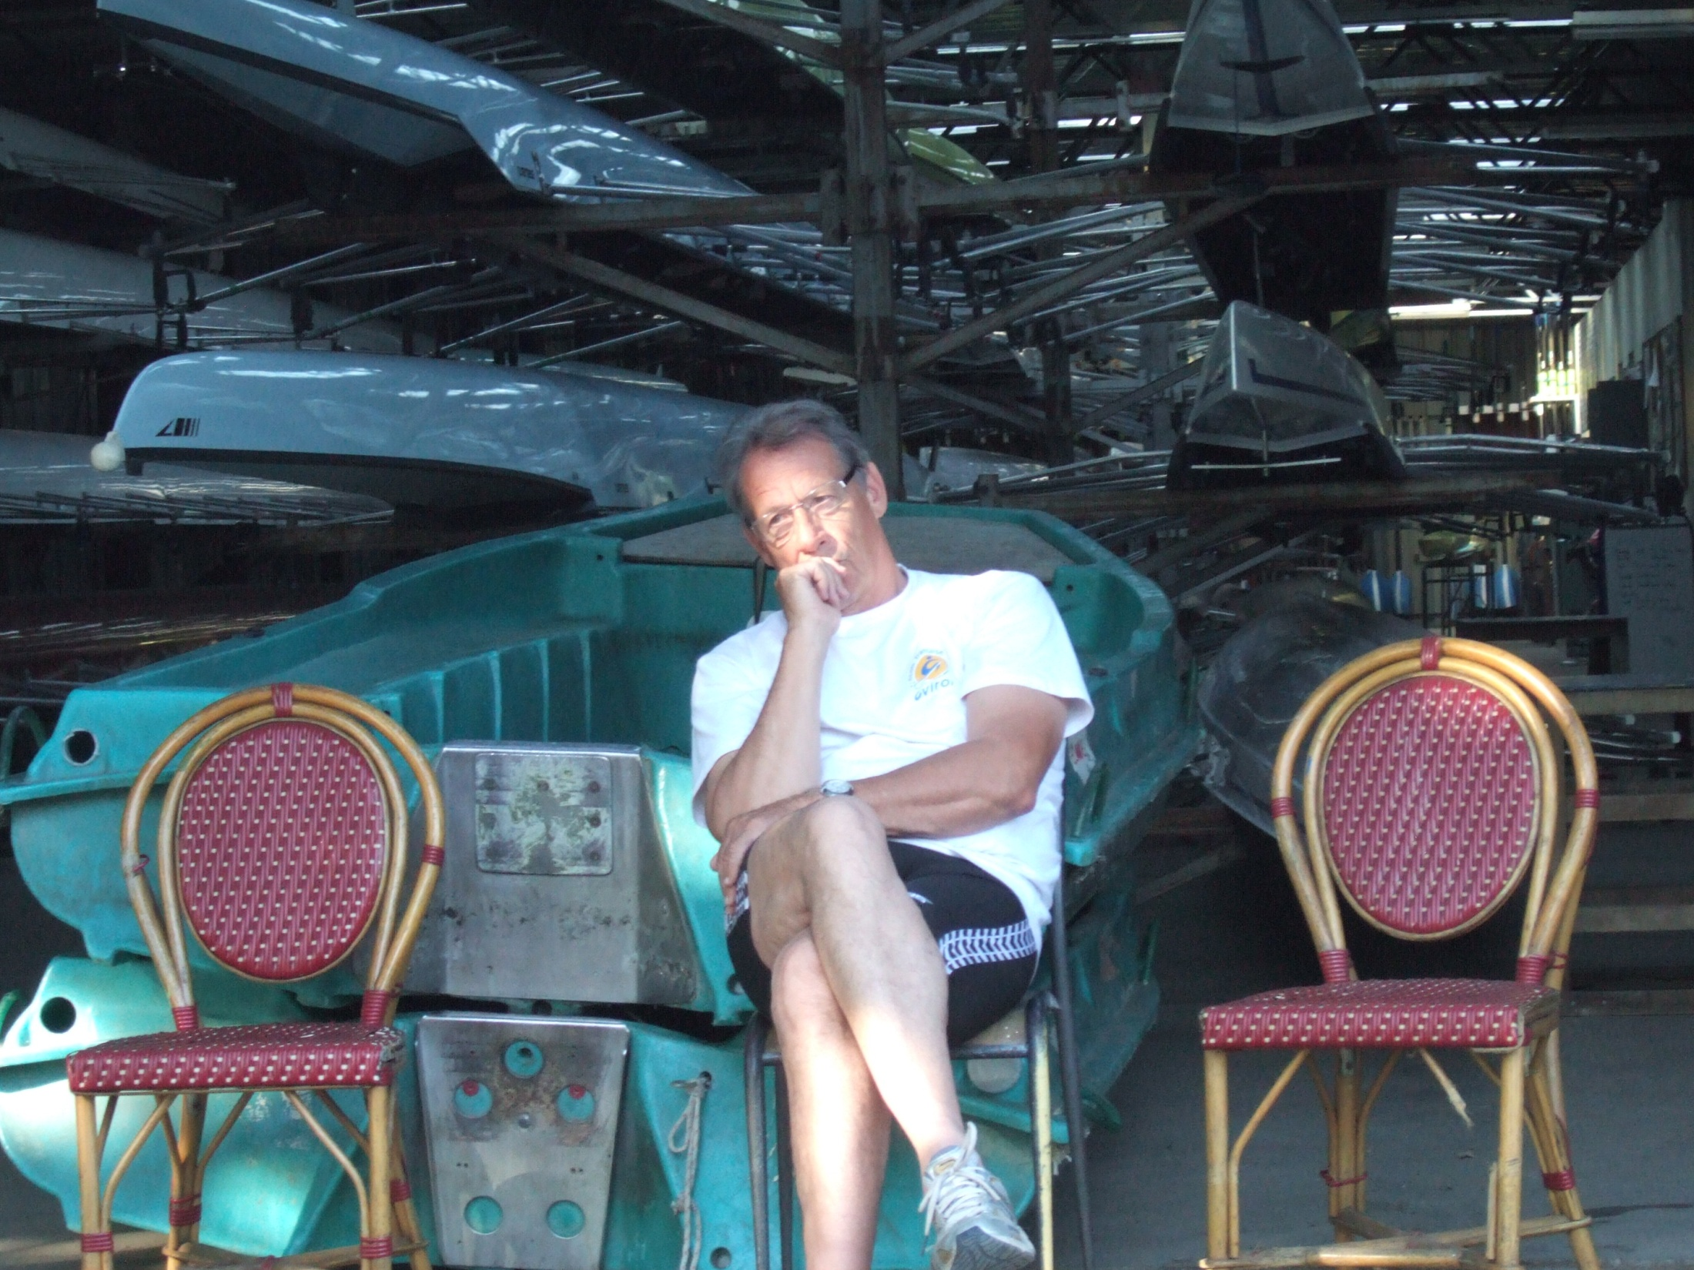
Allez! On y va!
Mais, cette année, je garde mon costume!
Eh,Ginou!
En 2012…
On remet ça?
Merci de votre attention
Bonne saison
2011/2012 !

